Slide 1
ПРИМЕНЕНИЕ ТЕХНОЛОГИИ ДВУСТОРОННЕЙ СВЯЗИ МЕЖДУ ПРОГРАММНЫМИ КОМПЛЕКСАМИ SCAD OFFICE – TEKLA STRUCTURES. НАСТРОЙКА ПОД КОНКРЕТНОГО ПОЛЬЗОВАТЕЛЯ
Кукушкин Игорь Сергеевич
Аспирант ФГБОУ ВПО ИВГПУ, ассистент каф. «СК», специалист по САПР в строительстве ЗАО «СиСофт Иваново»

Slide 2
ЧТО ТАКОЕ BIM?
BIM
(ИНФОРМАЦИОННАЯ МОДЕЛЬ СООРУЖЕНИ) – процесс создания и использования информации о сооружении, формирующий надежную основу для всех решений на протяжении жизненного цикла объекта.
BIM ≠ НОВОЕ ПО (Замена одного ПО на другой не дает результат)
BIM ≠ КРАСИВАЯ КАРТИНКА
BIM = ТЕХНОЛОНИЯ
СВЯЗЬ РАЗЛИЧНОГО ПО

Slide 3
ЧТО НЕОБХОДИМО ПЕРЕДАВАТЬ?
Геометрия сооружения
Жесткостные характеристики сечений (параметрические, каталоги)
Материалы

Slide 4
ПЕРЕДАЧА ГЕОМЕТРИИ
*.STP (CIS/2)
*.DWG / *.DXF
*.R2S
*.SDNF

Slide 5
ПЕРЕДАЧА ЖЕСТКОСТНЫХ ХАРАКТЕРИСТИК
TEKLA STRUCTURES
ИМЯ
SCAD OFFICE
КАТАЛОГ; СЕМЕЙСТВО; НОМЕР СЕЧЕНИЯ

Slide 6
ПРОБЛЕМЫ СВЯЗАННЫЕ СО СТАНДАРТНЫМ КАТАЛОГОМ TEKLA STRUCTURES (российская локализация)
Применения русских и латинских символов в имени (ДВУТАВР30К1)
Применение прописных и строчных символов (Швеллер5П)
Применение в имени буквы “X” (Уголок120х10)
Каталоги не полные
Не уникальные имена

Slide 7
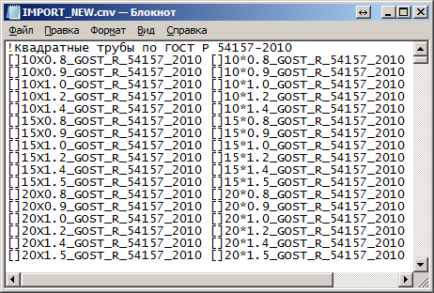
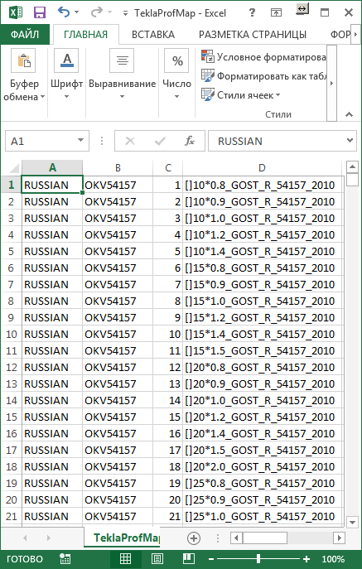
ФАЙЛЫ МЕПИРОВАНИЯ (ПЕРЕДАЧИ)
ДЛЯ SCAD OFFICE
ДЛЯ TEKLA STRUCTURES

